Slide 1
云上·归墅
微信公众号智能服务系统
云无心以出岫，鸟倦飞而知还
庐山山上 · 大林沟路27号 | 携程4.7分 | 2016年开业

Slide 2
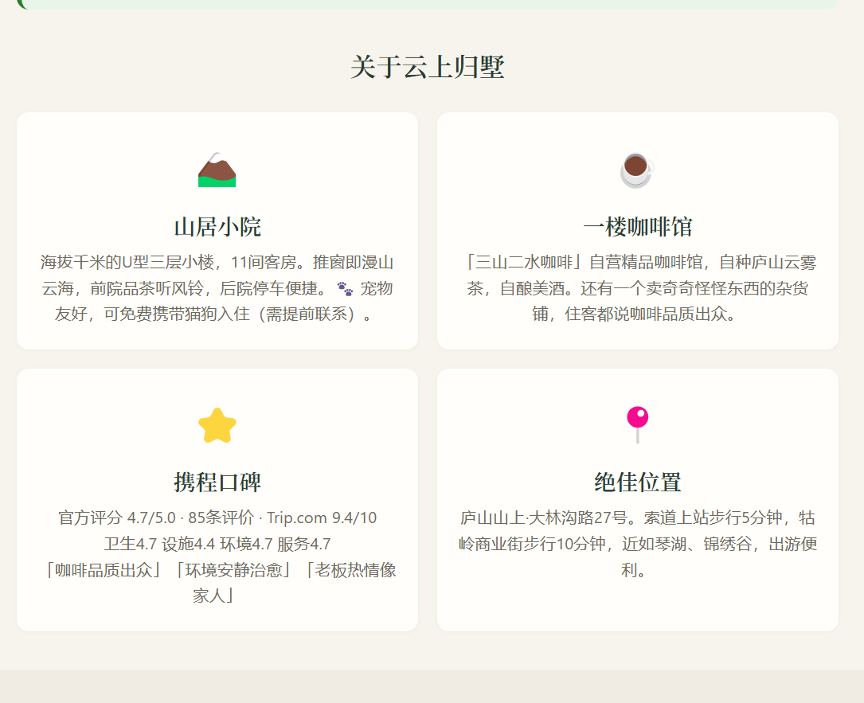
一座藏在庐山云雾里的民宿
🏔️ 海拔千米的U型三层小楼 推窗即漫山云海 ☕ 一楼「三山二水咖啡」自营精品咖啡馆 自种庐山云雾茶，自酿美酒 🛏️ 11间客房 · 8种精品房型 ¥388起 · 山景/露台/云海/竹林 🐾 宠物友好 · 免费携带猫狗入住 🅿️ 免费私家停车场 🚡 索道上站步行5分钟 ⭐ 携程 4.7分 · 85条真实评价

Slide 3
AI 智能管家 · 全程陪伴
🗺️ 预订前
🛎️ 预订后
☁️ 离店后
免费旅行顾问
专属AI管家
复购关怀
所有人可用 庐山攻略咨询 房型推荐 自然引导预订
已预订客人独享 全功能智能服务 房间/路线/点餐 私人旅行规划
温暖叙旧 收集入住反馈 老客专属优惠 邀请再次归来
微信公众号内回复任意消息即可体验 · 预订后自动解锁完整AI管家功能

Slide 4
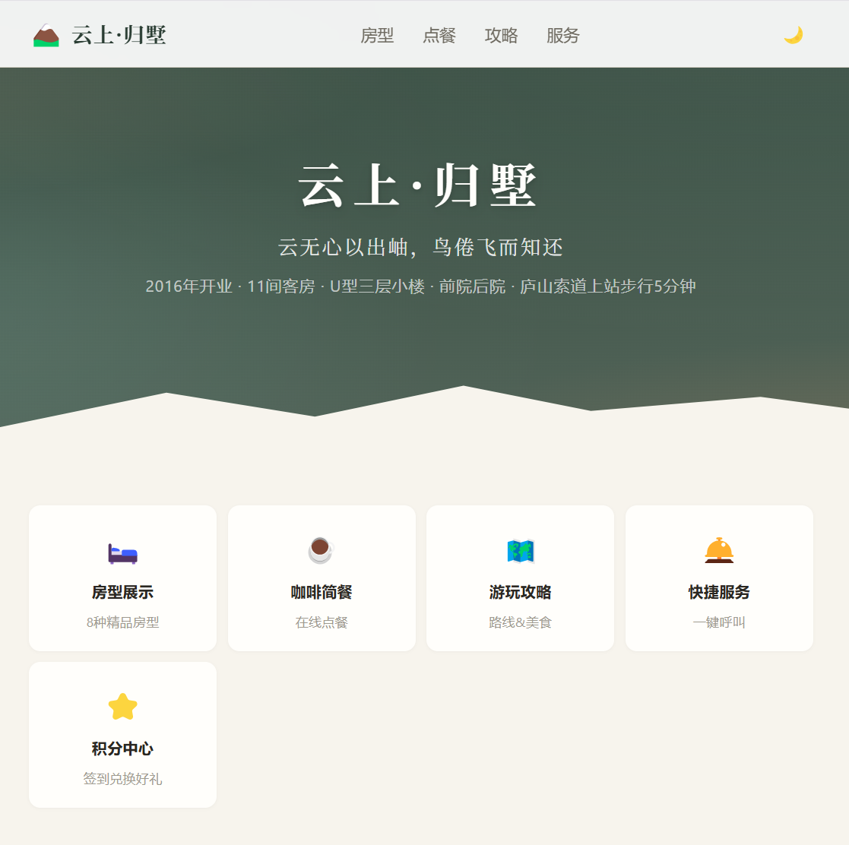
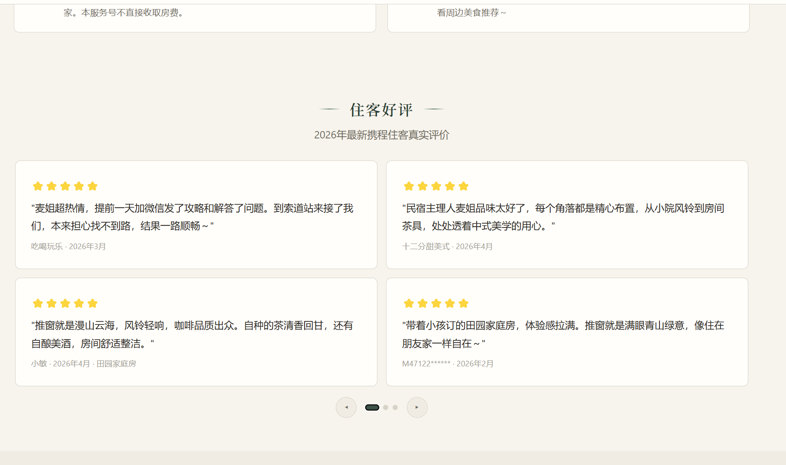
首页全貌 · 移动端
✨ 水墨晕染视觉 多层径向渐变Hero 山形剪影底部 📱 5大快捷入口 房型 · 点餐 · 攻略 服务 · 积分中心 ⭐ 住客好评轮播 12条真实好评 4条一组自动切换 🤖 智能客服功能介绍 ❓ 常见问题FAQ

Slide 5
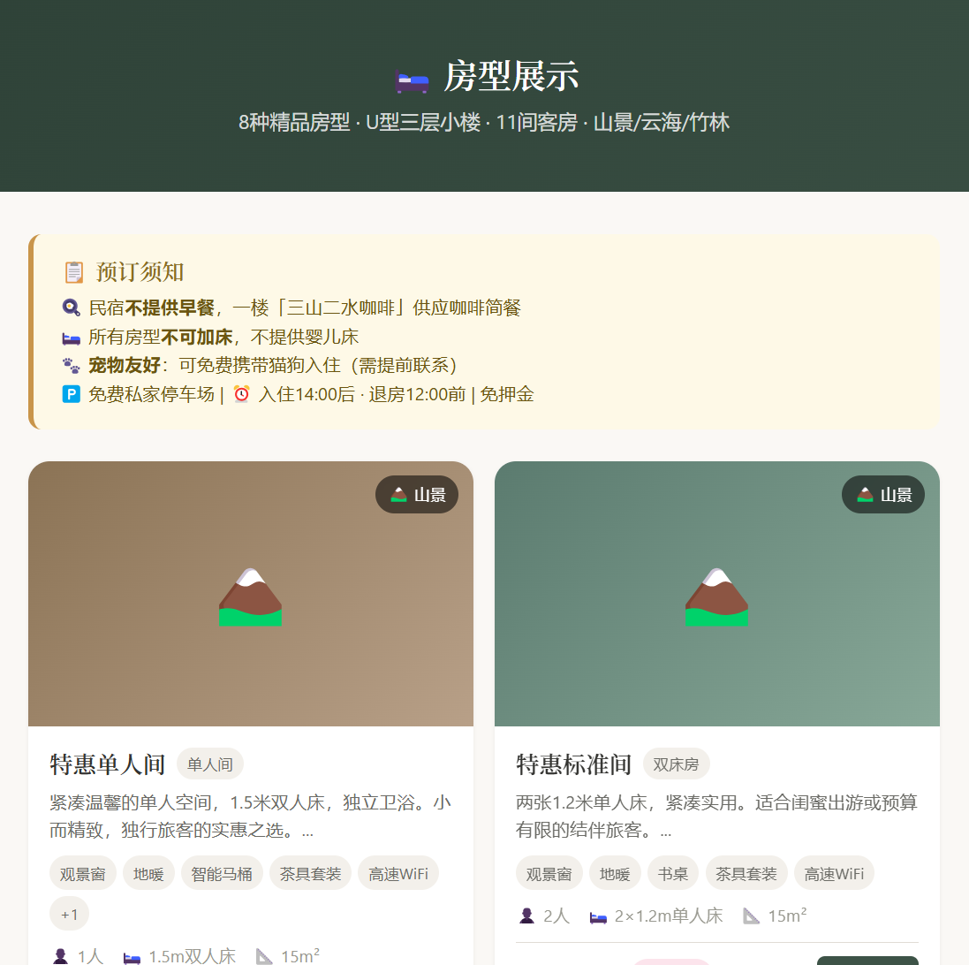
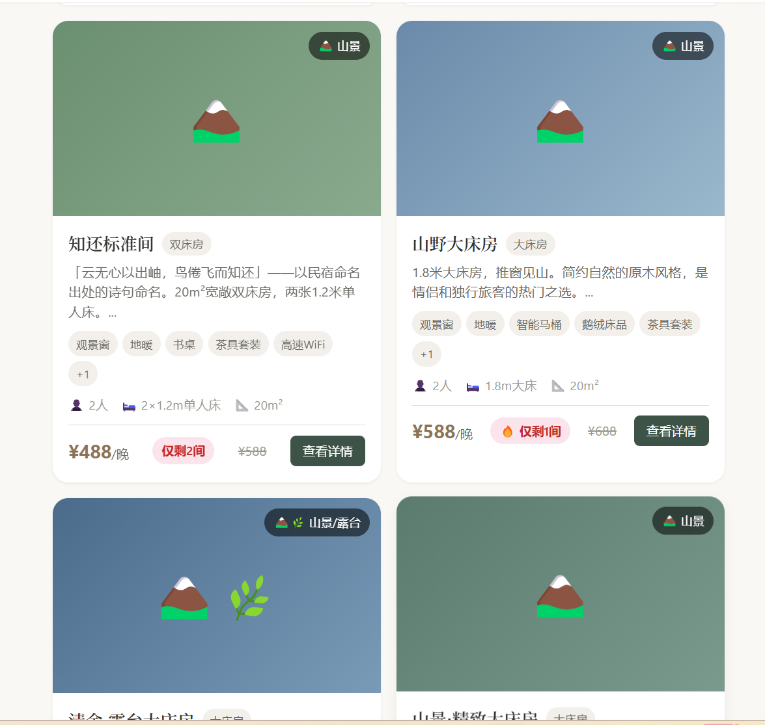
房型展示
🛏️ 8种精品房型 · 11间客房 📷 携程官方高清图片展示 💰 实时价格对比（原价 vs 现价） 🏷️ 景观标签：山景 / 云海 / 竹林 📐 面积 · 床型 · 可住人数 🔥 实时库存余量徽章 仅剩1间红色预警 ✨ 房间设施标签展示

Slide 6
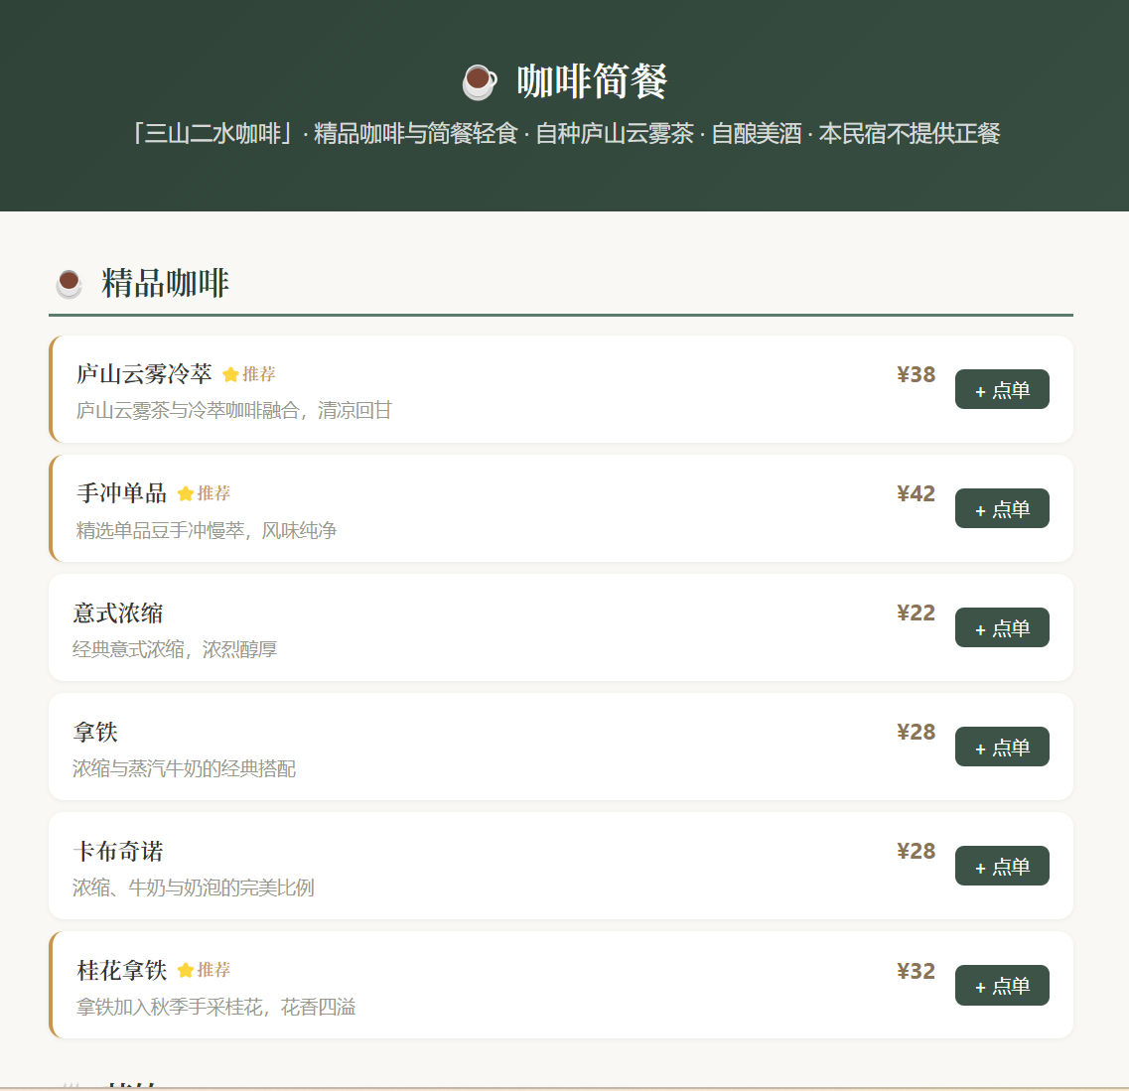
「三山二水咖啡」点单
☕ 5大分类 · 24款产品 精品咖啡 · 茶饮 简餐轻食 · 甜点 · 饮品 🛒 在线购物车 添加/删除/修改数量 实时计算总价 💳 微信支付集成 🏠 送餐到房服务 输入房间号即可 ⭐ 推荐标签 热门单品标注

Slide 7
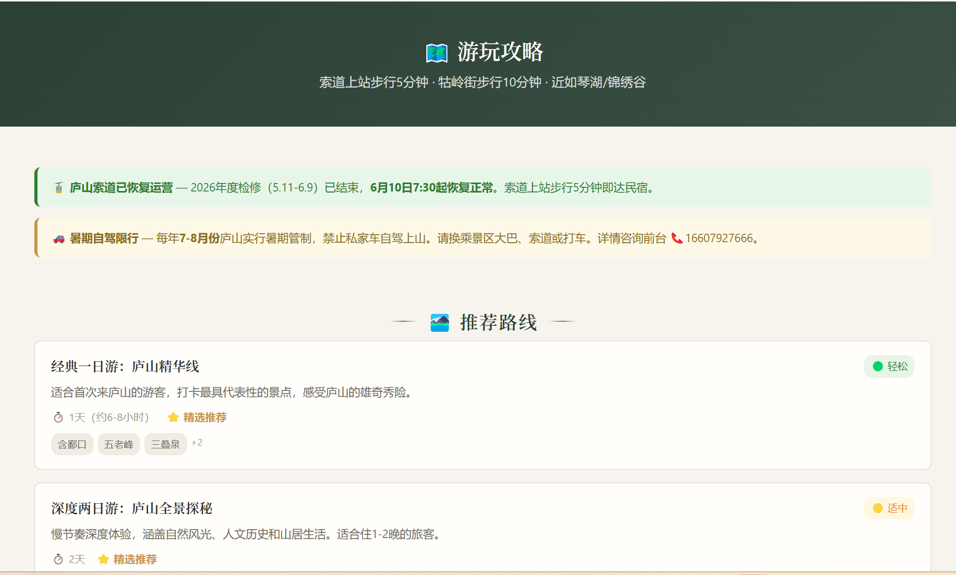
游玩攻略
🗺️ 5条精选游玩路线 轻松 · 适中 · 挑战 每条含多景点+时间估算 🍜 6家周边美食推荐 人均价格 · 必点菜品 地图导航一键跳转 🚡 实时索道通知 🚗 暑期自驾限行提醒

Slide 8
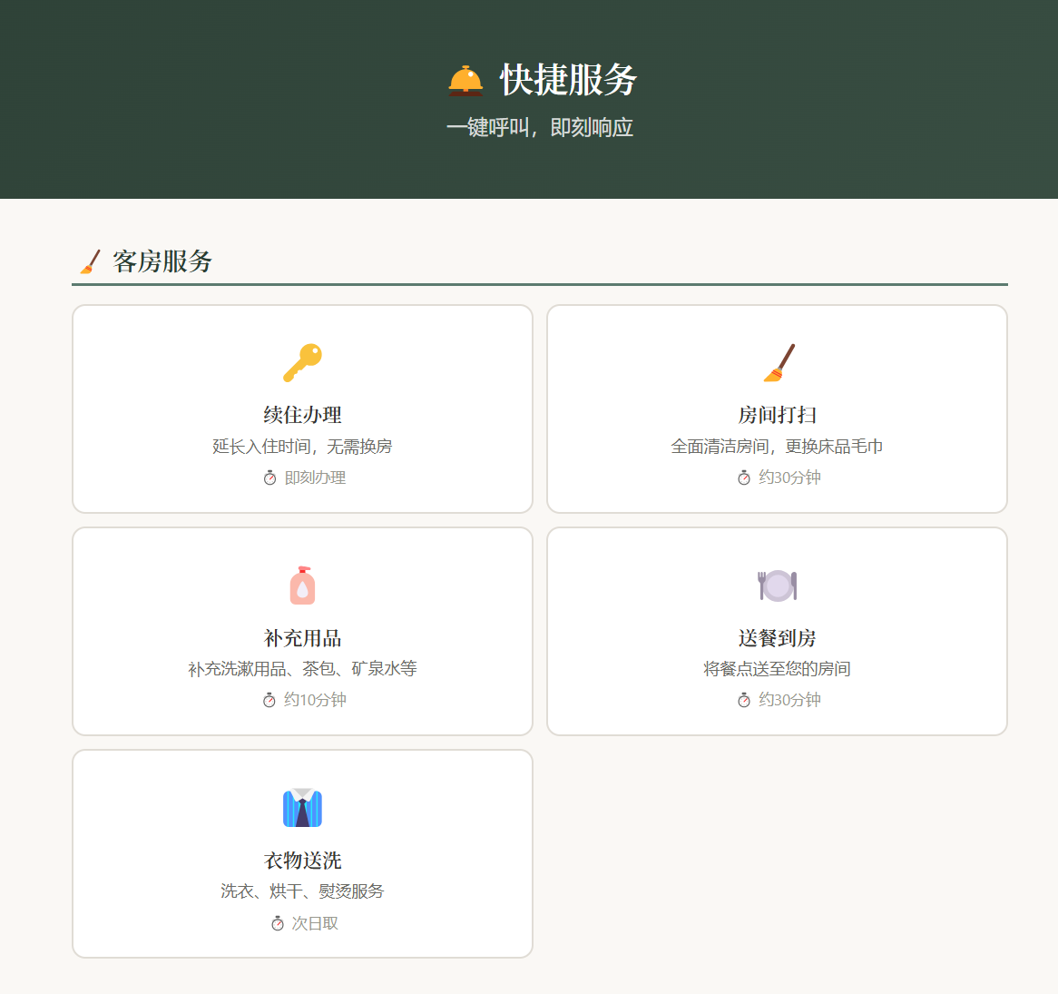
快捷服务
🛎️ 14项贴心服务 🧹 客房服务 续住 · 打扫 · 送餐 · 洗衣 🔧 设施维修 报修 · 空调 · 热水 🏨 前台服务 叫醒 · 行李寄存 · 叫车 路线规划 · 旅游咨询 搭伙用餐 · 退房办理 📞 一键拨打前台

Slide 9
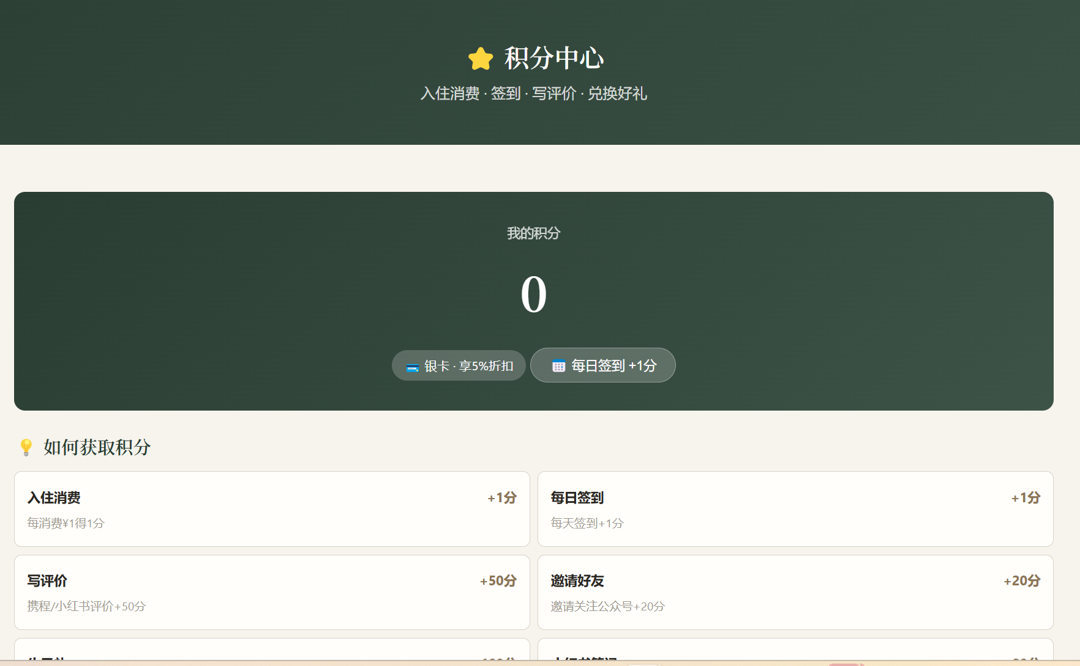
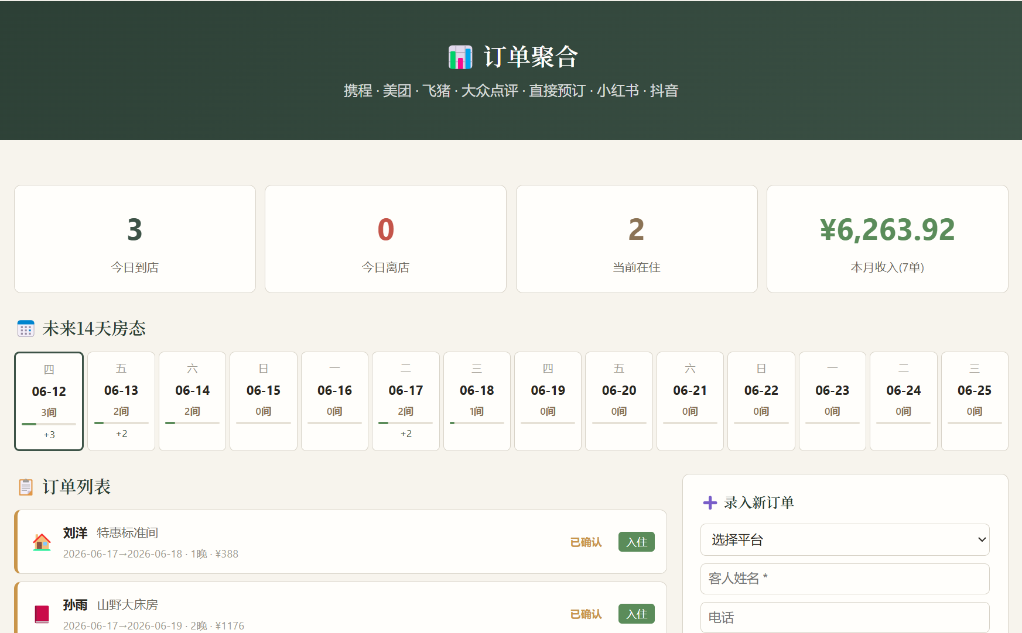
会员积分 & 订单管理
⭐ 会员积分中心
📊 多平台订单聚合

Slide 10

桌面端适配 · 1200px 宽屏体验
4列介绍 · 3列房型 · 2列功能 · 响应式自动切换 | 移动端 & 桌面端独立优化

Slide 11
感谢观看
云上·归墅 · 微信公众号智能服务系统
庐山山上 · 大林沟路27号 | 16607927666
携程 / 美团 / 飞猪 / 大众点评 搜索「云上归墅」

